Slide 1
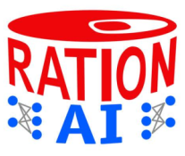


RationAI
Doc. RNDr. Tomáš Brázdil, Ph.D.
Digitální patologie pomocí umělé inteligence

Slide 2
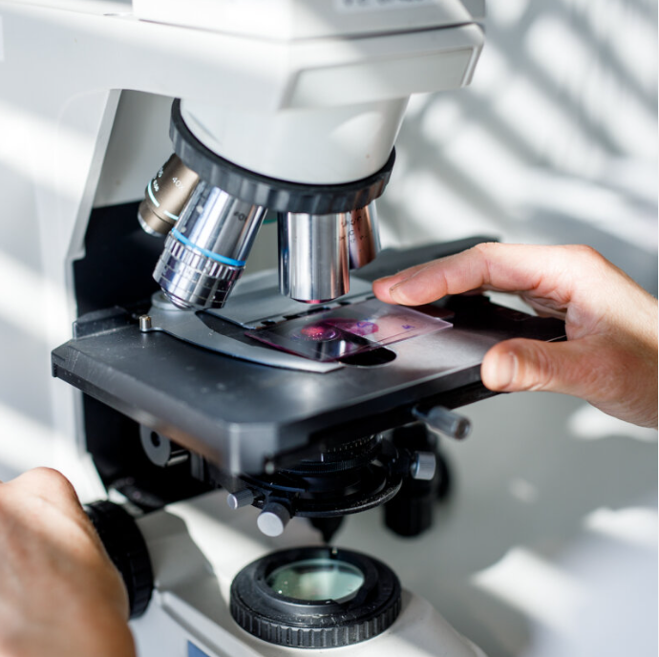
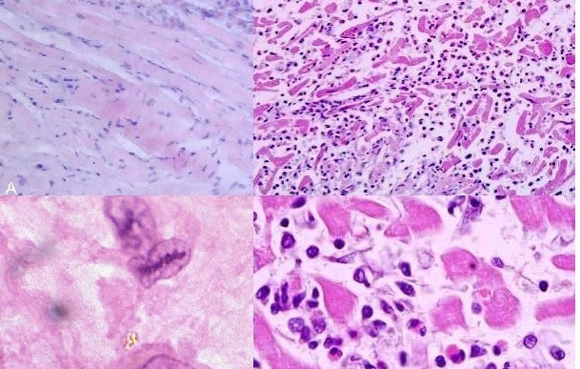
Problém, který řešíme
Obrázky: MOU, https://www.mou.cz/histopatologicke-vysetreni/t1421 a https://myokarditida.cz/cs_CZ/prof-verze/myokarditida/histopatologie/
Pracné a časově náročné histopatologické vyšetření
Velké množství případů na jednoho patologa
Náchylnost na lidskou chybu
Nedostatek zkušených expertů na menších pracovištích, nedostatek prostorových kapacit

Slide 3
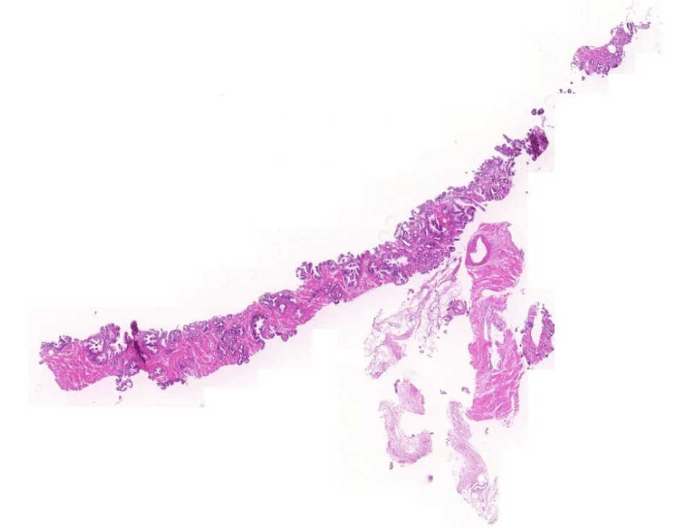
Detekce nádoru
Mikroskopický snímek tkáně
Zvětšení 20x
0.172 𝜇m / pixel
105,185 px × 221,772 px
Barvení hematoxylin-eosin

Slide 4
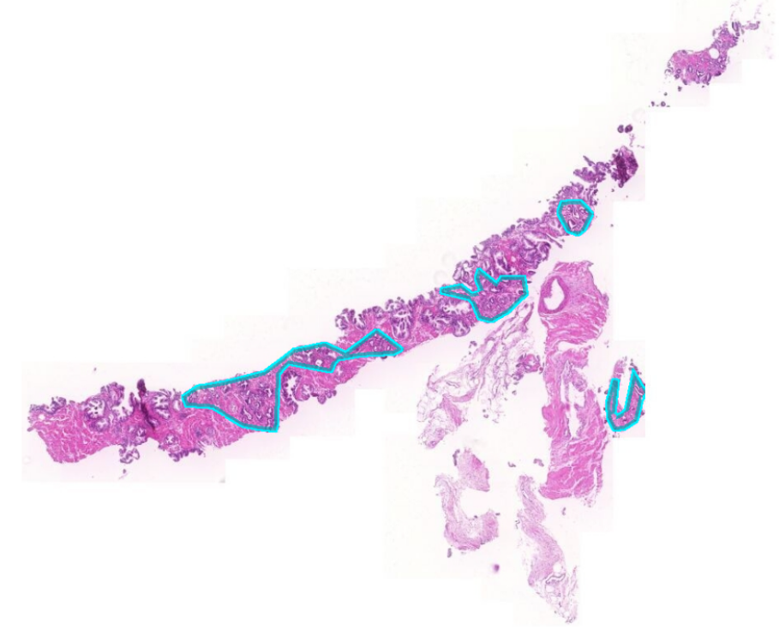
Detekce nádoru
Mikroskopický snímek tkáně
Zvětšení 20x
0.172 𝜇m / pixel
105,185 px × 221,772 px
Barvení hematoxylin-eosin
Anotace nádoru od patologa

Slide 5
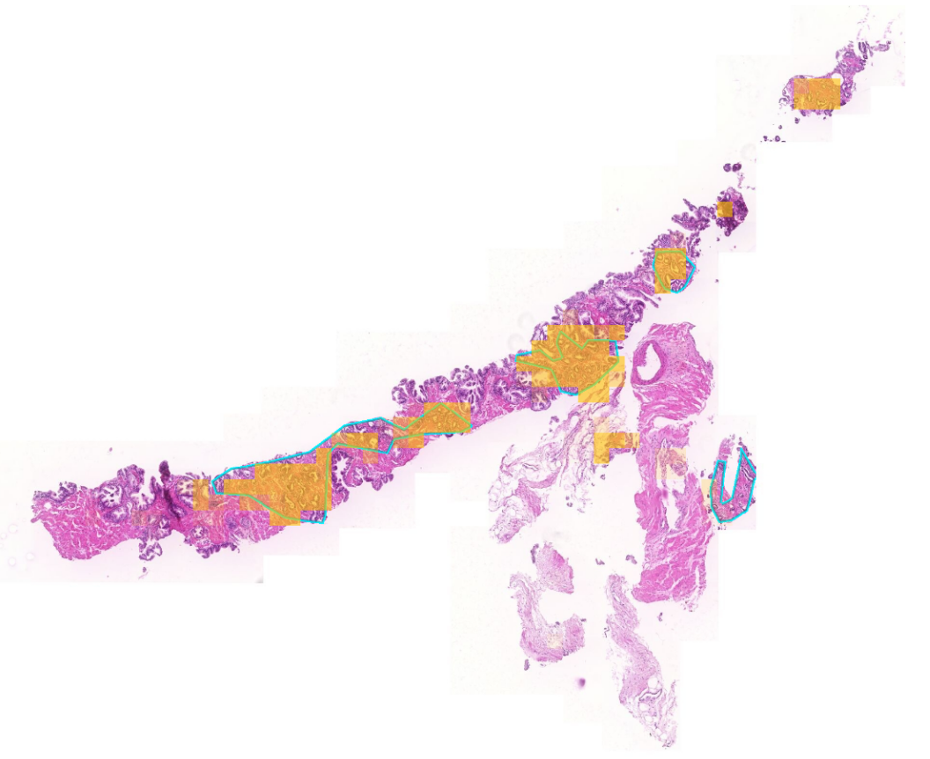
Detekce nádoru
Mikroskopický snímek tkáně
Zvětšení 20x
0.172 𝜇m / pixel
105,185 px × 221,772 px
Barvení hematoxylin-eosin
Anotace nádoru od patologa
Predikce nádoru pomocí UI modelu

Slide 6
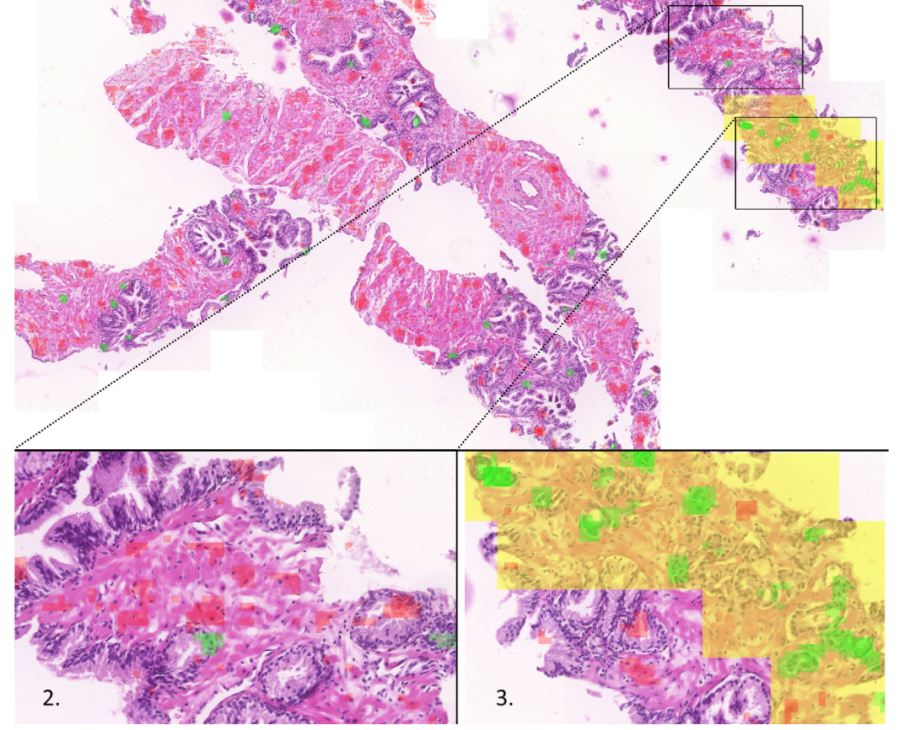
Interpretace predikcí
Predikce nádoru pomocí UI modelu
Oblasti s pozitivním vlivem na predikci
Oblasti s negativním vlivem na predikci

Slide 7
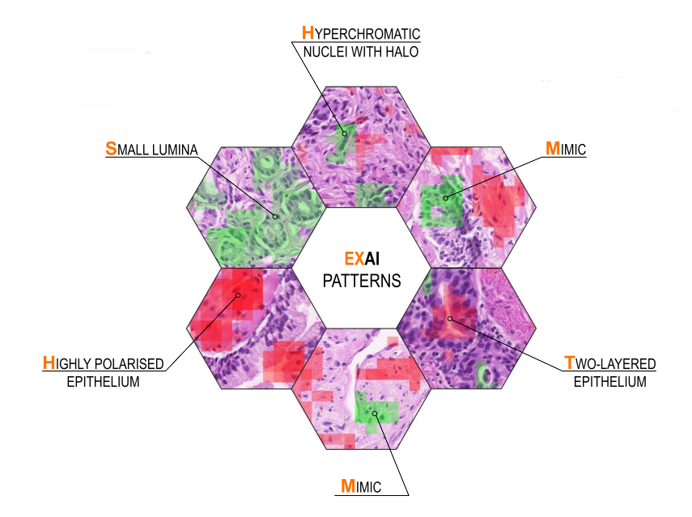
Interpretace predikcí
Většina vyznačených oblastí (> 90 %) má zřejmou biologickou podstatu
UI se rozhoduje podle stejných charakteristik jako patolog

Slide 8
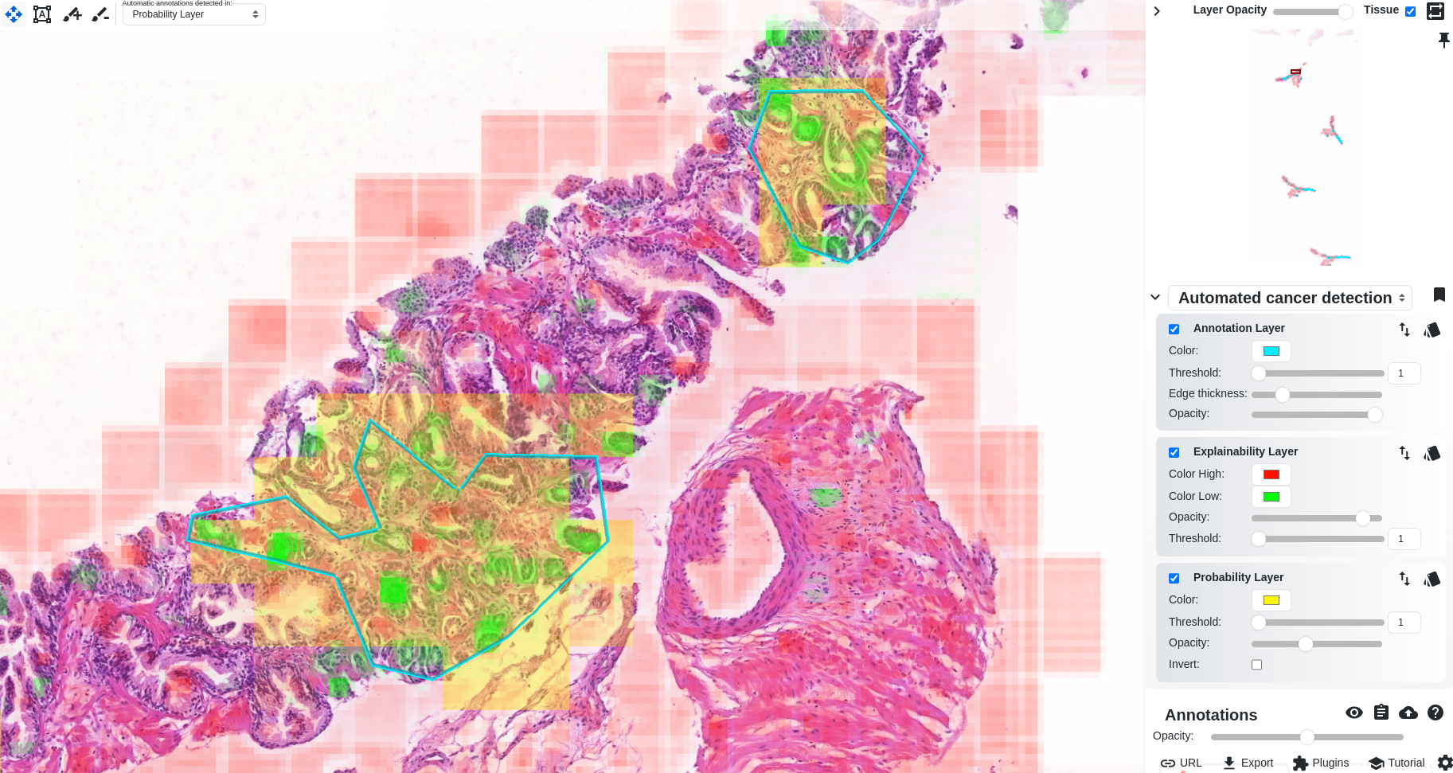
Nástroj Pathopus
UI diagnostika a vysvětlení ve vizualizaci
Efektivní zobrazení, rychlá orientace
Rychlá adaptace na zobrazení různých řešení
Možnosti anotace skenů v interakci s UI
Webové rozhraní, snadná integrace s NIS
https://rationai-vis.ics.muni.cz/visualization-demo/client/index.php

Slide 9
Dosavadní výsledky spolupráce s MOÚ
Rozsáhlý archiv skenů vzorků z MOÚ
  Tisíce případů v tkáňové bance (13.780 WSI)
  Další WSI specificky pro trénink AI modelů - s anotacemi, duálním imuno barvením, etc.
Diagnostika nádoru prostaty
jednoduché, interpretovatelné, reprodukovatelné, rozšiřitelné řešení
Vybrané výsledky publikovány v The Journal of Pathology: Clinical Research
Aktuálně pracujeme na klinické validaci

Slide 10
Spolupráce MOÚ a MU
Masarykův onkologický ústav
  Úsek diagnostické bioptické patologie
MUDr. Rudolf Nenutil, CSc., MUDr. Michal Tichý, Ph.D.
Masarykova univerzita
  Fakulta informatiky
Doc. RNDr. Tomáš Brázdil, Ph.D., Mgr. Matej Gallo,
Bc. Jiří Horák, Bc. Adam Bajger, …
  Ústav výpočetní techniky
Doc. RNDr. Petr Holub, Ph.D.

